Slide 1

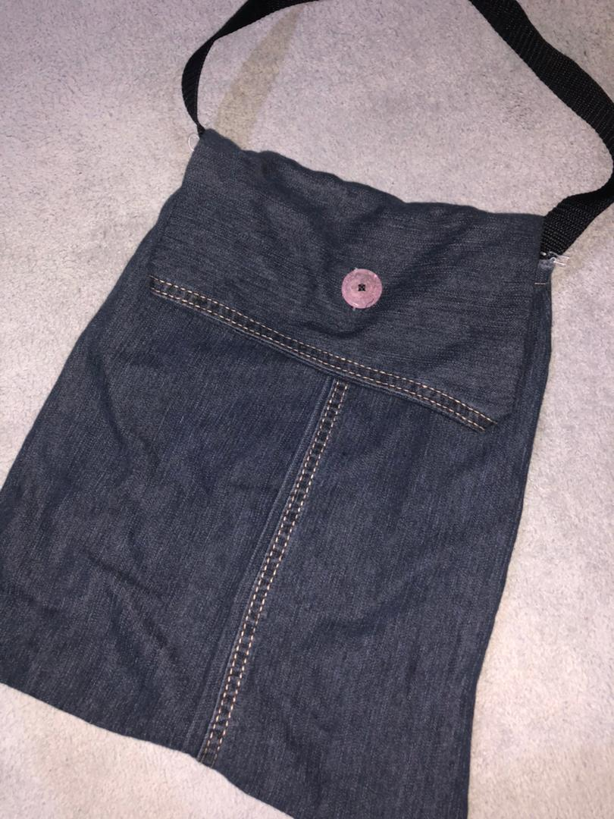
REKA BENTUK DAN TEKNOLOGI
Nama Produk: Light Bag
Ahli kumpulan: Airell, Adib Daniel

Slide 2
HARGA JUALAN
Kos Pengeluaran Projek
Kos Pengeluaran Seunit
Kos bahan + Kos upah + Kos overhead
Kos Pengeluaran Projek/jumlah unit
RM 1060 + RM 840 + RM 21
RM 1921 / 100pcs
= RM 1921
= RM 19.21
Kos Jualan
Kos Pengeluaran Seunit + Peratus keuntungan
RM 19.21 + RM 9.65 (50% keuntungan)
= RM 28.80
A. BOLEH DICAPAI
Keuntungan = Kos jualan - kos pengeluaran seunit produk
RM 28.80 - RM 19.21
= RM 9.65

Slide 3
TEKNOLOGI
REKA BENTUK ELEKTRIK
REKA BENTUK FESYEN
Komponen
- Lampu
Kekuatan
- Bercahaya Terang
Kelemahan
- Kehabisan sel kering
Komponen
- Fabrik
- Benang
Kekuatan
- Fabrik yang Kukuh
- Benang untuk mencantumkan fabrik untuk kekukuhan
Kelemahan
- Mudah lusuh

Slide 4
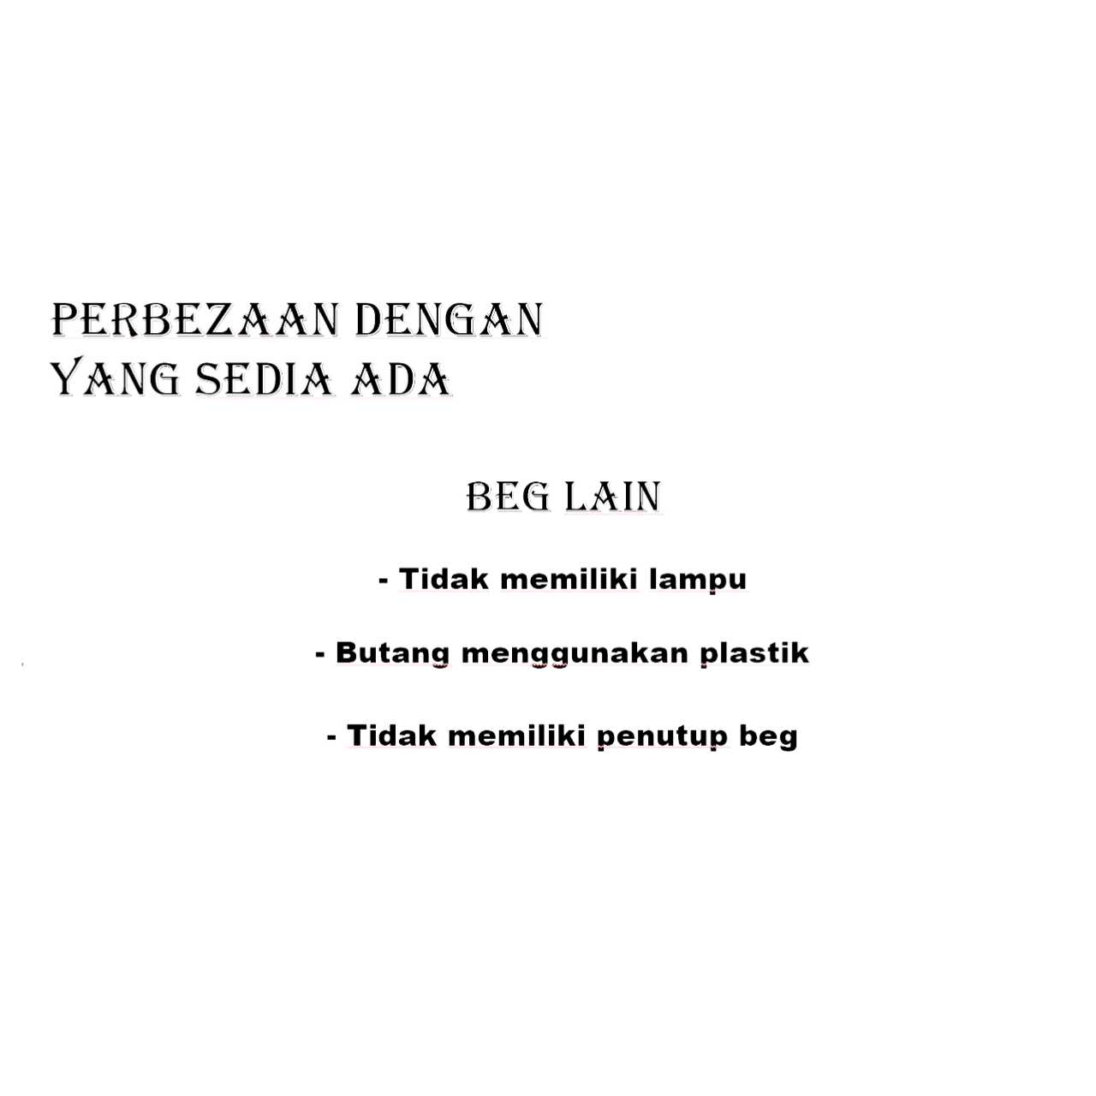


Slide 5
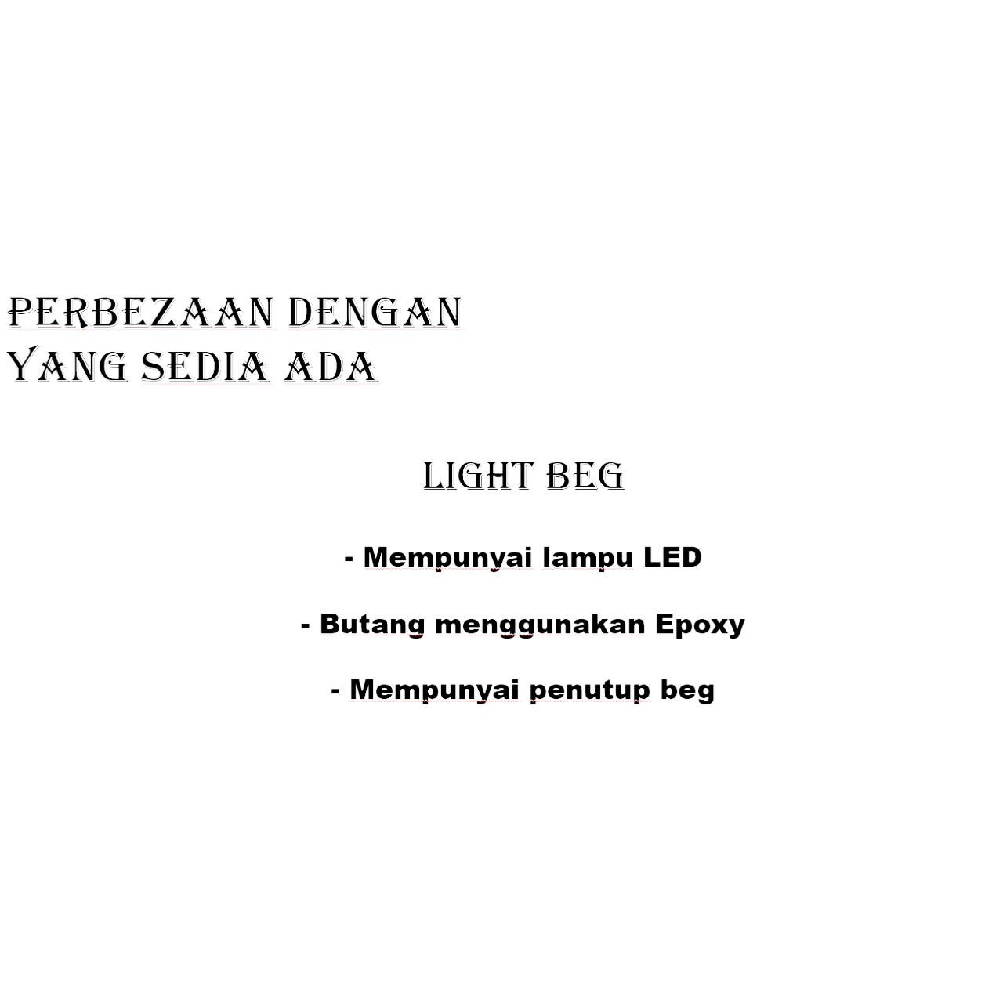

Slide 6
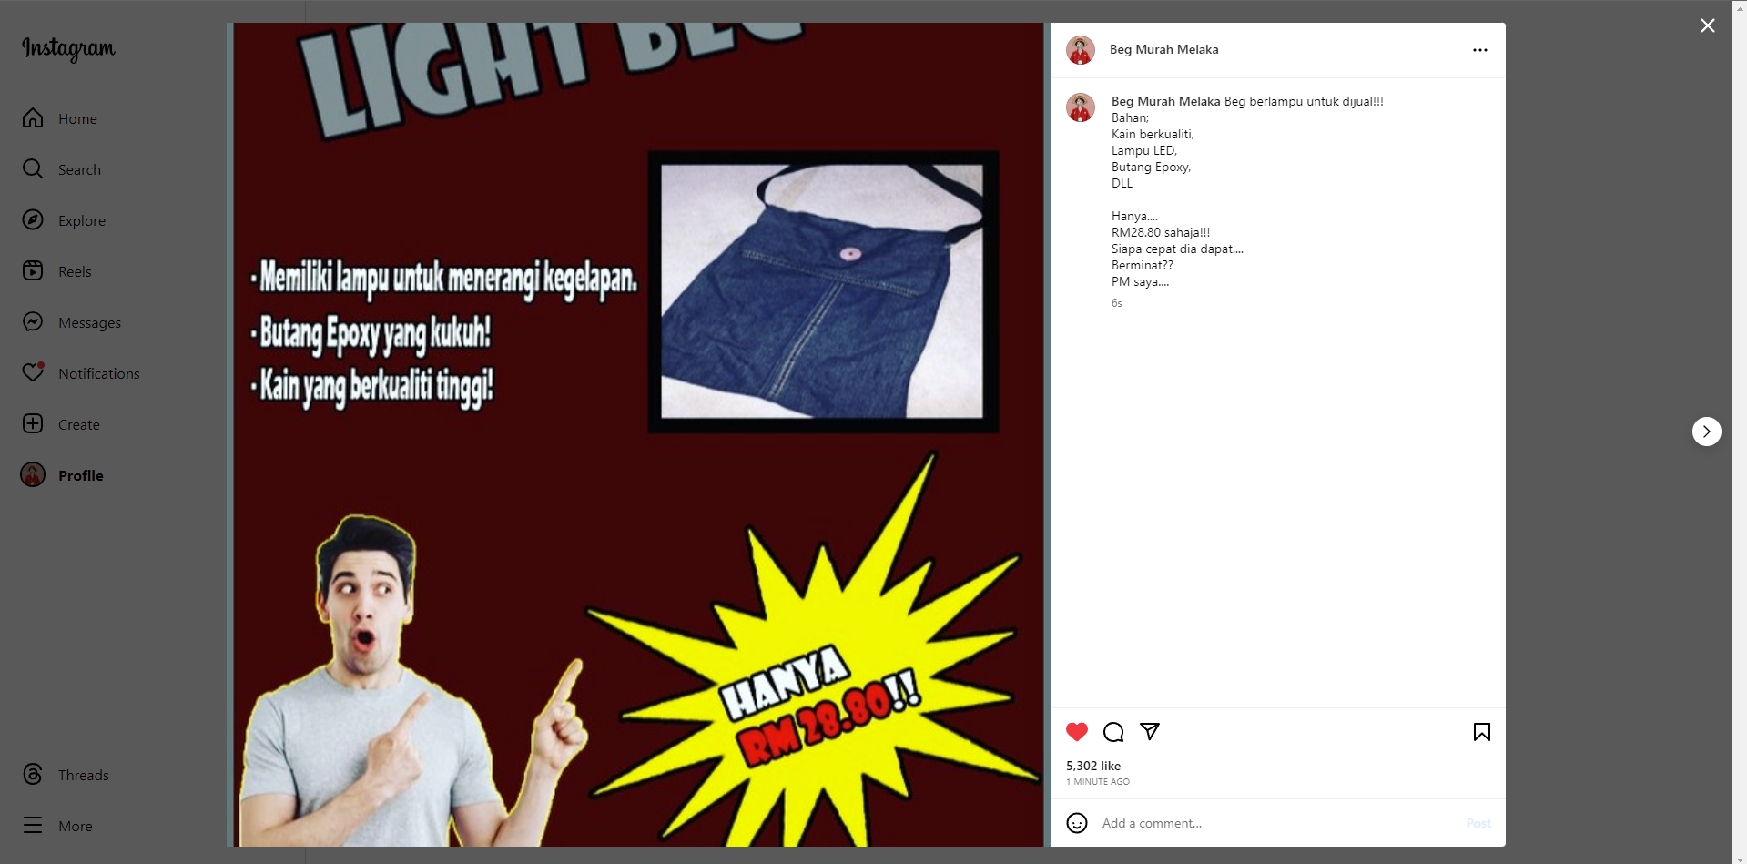
CARA pemasaran

Slide 7

POSTER
PENGIKLANan

